Slide 1

5. JSP-DB연동(1)
홍필두 교수
(웹서버프로그래밍)

Slide 2
주요내용
JSP실습2
JSP Database실습환경 구성
Database – 테이블 만들기, 지우기, 값 넣기, 전체조회, 하나조회
Database – 레코드 추가, 조회 후 정정/삭제
방문자 카운트
1

Slide 3
1. 강의 들어가기
학습목표 제시
JSP를 사용하여 DB를 다룰수 있다.
DB를 이용한 테이블만들기 지우기 값넣기 조회를 할 수 있다.
일반 업무화면의 기본인 조회, 추가, 조회후 정정, 삭제를 할 수 있다.
Cookie와 session 을 이해하고 로그인 등에 응용할 수 있다.
다양한 DB응용사례를 이해할 수 있다.
2

Slide 4
2. 생각해볼 문제 및 용어
학습 전 생각해볼 문제
지난 JAVA 10강 JAVA DATABASE 강의를 복습하시오
select, insert, update, delete 친구들
Cookie와 session을 검색하시오
3

Slide 5

3. 이해하기
JAVA DB실습때 환경
클라이언트(PC,window)
서버 (우분투 ,Virtualbox)
JDBC
DB호출사용, 원격서버,
컴파일
자바소스
자바class
실행파일
DB
(MySql)
이클립스
JAVA/JVM
JSP 실행환경 – 실제 실행환경
서버 (우분투 ,Virtualbox)
클라이언트(PC,window)
JSP소스
(업로드)
변환
Servlet파일
T
O
M
C
A
T
DB호출사용,
로컬서버(자기자신),
JDBC
컴파일
HTML
결과
DB
(MySql)
자바class
실행파일
브라우저
TOMCAT/JAVA/JVM
4

Slide 6
3. 이해하기
데이터베이스 연결 전 작업 (1)
Database에 프로그램,유틸리티(디벨로퍼 따위)가 연결되기 위한 방법은 다음 세가지가 있다
서버 내에서만 연결(기본): 서버내부의 자바클래스, 프로그램, mysql,pl/sql등만 연결
지정된 서버에서만 연결 : 데이터베이스설정중 어디에다 연결할 대상의 IP등을 기입
누구나 연결 : 위험 (실습은 이렇게 하지만 나중에 어디가서 이렇게 배웠다고 시스템 관리자에게 이렇게 해달라고 요청하면 한 판 붙는다.)
DB서버 (127.0.0.1)
-
우리가 실습할
JSP환경에서는
하나의 서버내의
자바실행파일과
DB가 같이 있다
개나 소나 ( ‘%’ )
3
1
지정서버
또는 PC (IP)
2

Slide 7
3. 이해하기
기존에는 pc에서 연결했으나
이제는 서버에서 연결해야됨.
데이터베이스 연결 전 작업 (2)
다음순서 대로 할 꺼다. 오라클도 같은 원리로 처리해줘야 사용가능.
Mysql용(오라클용) JDBC연결 클래스가 있는 자바 jar파일 설치
DB 설정에서 자신의 서버로만 접속하게 되어 있는 설정을 막아버림 : /etc/mysql/my.cnf
DBMS에 들어가서 권한을 누구나 접속되게 풀어버림
오라클의 MYSQL 사이트에서 mysql JDBC컨넥터 다운로드 -> mysql-connector-java-5.1.39-bin.jar 파일을
자바 기본디렉토리\jre1.8.0_91\lib\ext 에 복사 (당연히 뒤에 숫자는 버전..업글되면 바뀌겠지)
2) /etc/mysql/my.cnf 파일에 들어(vi)가서 127.0.0.1만 연결되게 되어 있는 부분을 #으로 막아버림
3) Mysql에 들어가서 (mysql –uroot –pmolra)
mysql>grant all privileges on *.* to root@10.0.2.2 identified by 'kopoctc'; (지정 IP만 붙는 권한)
mysql>grant all privileges on *.* to root@'%' identified by 'kopoctc'; (누구나 붙는 권한)
*.* 모든 권한을 줘라 사용자는 DB의 root 뒤는 패스워드.
아마 이전 java실습할 때 이 사항들을 적용해 두었다면 그대로 적용되어 있을 것이다.
하지만 자바실행이 서버에서 진행되기 때문에 mysql-connector.jar파일을 서버 쪽
tomcat실행 디렉토리에 카피해야 한다.
mysql-connector-java-5.1.39-bin.jar파일을 /usr/share/tomcat7/lib에 업로드해야 한다
tomcat 실행은 여기서 되고 JSP소스는 var/ 밑에 넣어야 한다.
오픈 소스도 여기에…

Slide 8
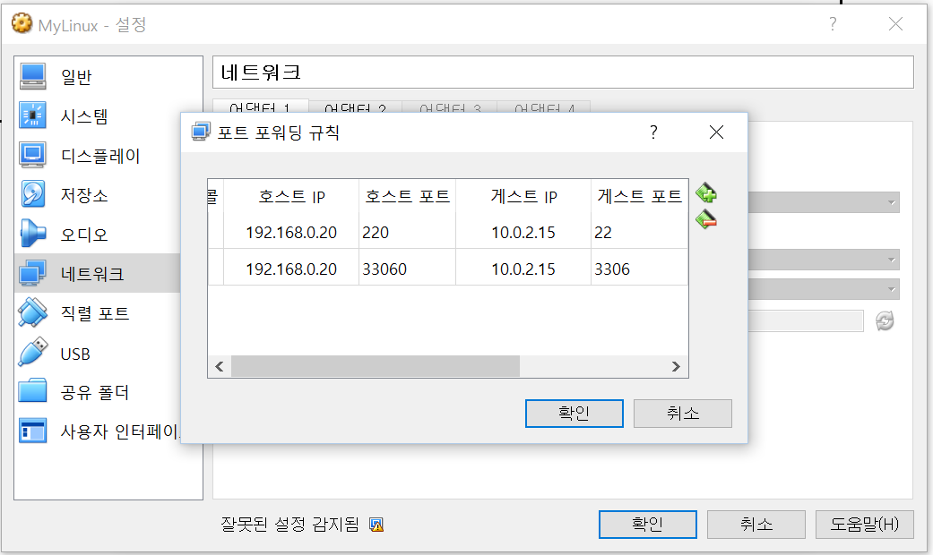
3. 이해하기
데이터베이스 연결 전 작업 (3)
그리고 virtual box -> port forwarding 해서 쓰자.
서버내 기본 포트는 3306
자기 환경에 맞도록 알아서 포트 포워딩
Mysql을 원격에서 연결하지 않기 때문에 이 부분은 JSP에서는 필요 없다.

Slide 9
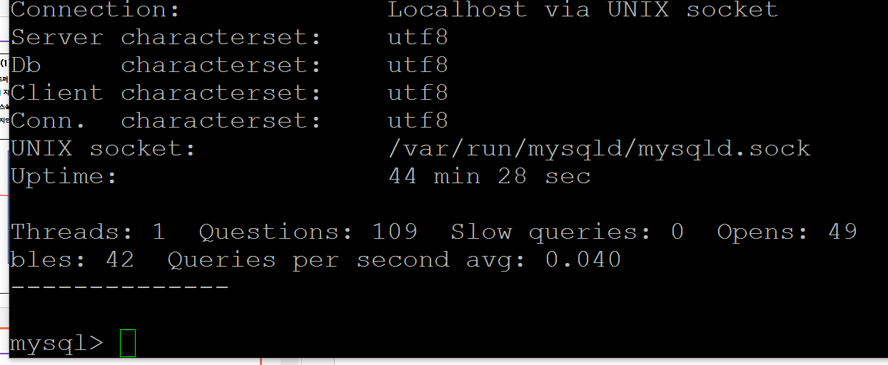
3. 이해하기
한글처리(1)
우리나라 것이 아니다 보니, 기본이 한글처리(UTF8)가 아니라 latin 으로 되어있다.
1) Mysql에 들어가서 (mysql –uroot –pmolra), status 라고 명령하면 charaterset이 다 utf8로 나와야 하는데.
확인해 보자 (한글고생).

Slide 10
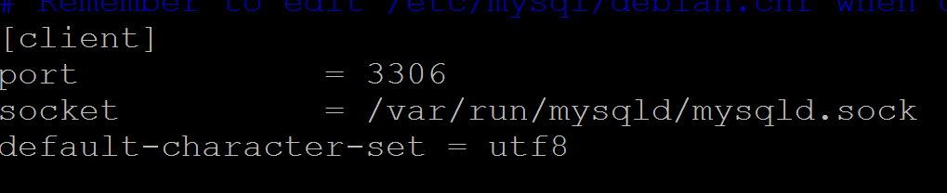
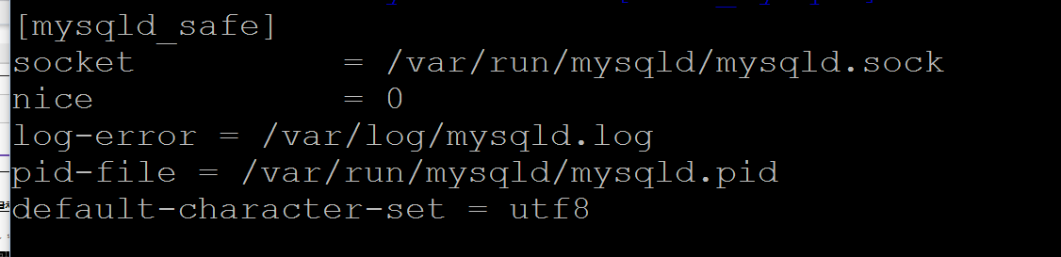
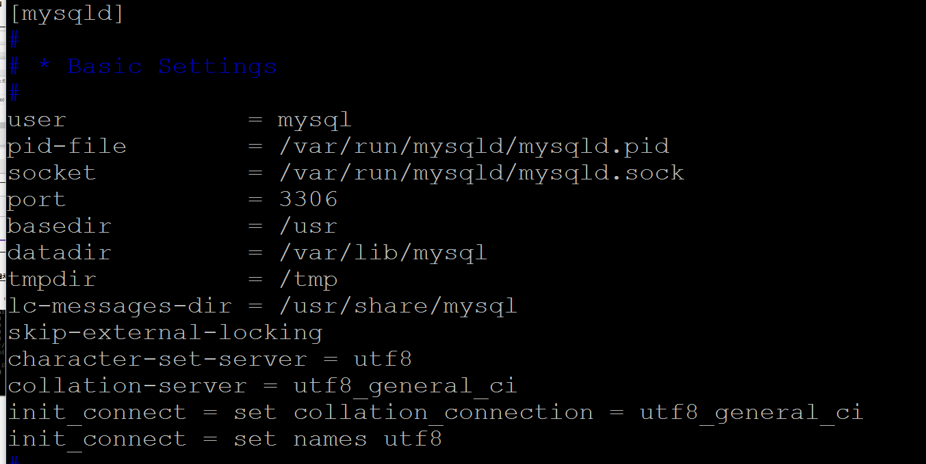
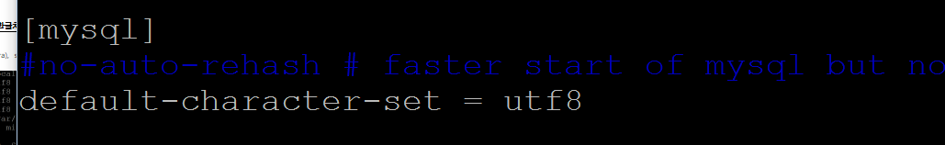
3. 이해하기
한글처리(2)
우리나라 것이 아니다 보니, 기본이 한글처리(UTF8)가 아니라 latin 으로 되어있다.
1) Vi로 /etc/mysql/my.cnf파일에 다음을 추가한다.
[client]
default-character-set=utf8
[mysqld_safe]
default-character-set=utf8
[mysqld]
init_connect=SET collation_connection = utf8_general_ci
init_connect=SET NAMES utf8
default-character-set=utf8
character-set-server=utf8
collation-server=utf8_general_ci
[mysql]
default-character-set=utf8
2) 추가 완료 후 재 부팅
3) mysql 에 들어가서 status 로 확인
확인해 보자 (한글고생).

Slide 11
3. 이해하기
한글처리(3)
우리나라 것이 아니다 보니, 기본이 한글처리(UTF8)가 아니라 latin 으로 되어있다.
1) 앞에 설정 다 하고 그리고 테이블 create 때마다 charaterset을 지정.
create table examtable(
name varchar(20),
studentid int not null primary key,
kor int,
eng int,
mat int)
DEFAULT CHARSET=utf8;
유의한다(한글고생).

Slide 12
3. 이해하기
Dataset (ResultSet , Cursor)
개념을 이해하자.
Table - Data
ResultSet
이름 | 학번 | 국어 | 영어 | 수학
효민 | 209901 | 95 | 100 | 95
보람 | 209902 | 95 | 95 | 95
은정 | 209903 | 100 | 100 | 100
지연 | 209904 | 100 | 95 | 90
소연 | 209905 | 80 | 100 | 70
큐리 | 209906 | 100 | 100 | 70
화영 | 209907 | 70 | 70 | 70
Select * from
examtable
where kor=100;
이름 | 학번 | 국어 | 영어 | 수학
은정 | 209903 | 100 | 100 | 100
지연 | 209904 | 100 | 95 | 90
큐리 | 209906 | 100 | 100 | 70
rSet.Next();
이름 : rSet.GetString(1);
학번 : rSet.GetInt(2);
국어 : rSet.GetInt(3);
영어 : rSet.GetInt(4);
수학 : rSet.GetInt(5);
ResultSet rSet = stmt.executeQuery(“select * from examtable where kor=100;");
while (rSet.next()) {
// 이름 : rSet.GetString(1);
// 학번 : rSet.GetInt(2);
// 국어 : rSet.GetInt(3);
//영어 : rSet.GetInt(4);
// 수학 : rSet.GetInt(5);
}
복습

Slide 13
3. 이해하기
Dataset (ResultSet , Cursor)
프로그램에서 기본 흐름
Class.forName("com.mysql.jdbc.Driver");
Connection conn = DriverManager.getConnection("jdbc:mysql://localhost/dbname",
"dbuser" , "dbpasswd");
Statement stmt = conn.createStatement();
ResultSet rset = stmt.executeQuery(“select * from table");
while (rset.next()) {
//결과물 처리
}
rset.close();
stmt.close();
conn.close();
localhost라고 써야함!!!!1
= 127.0.0.1 = 내 서버
(실제 운영서버 자기 자신)
복습

Slide 14
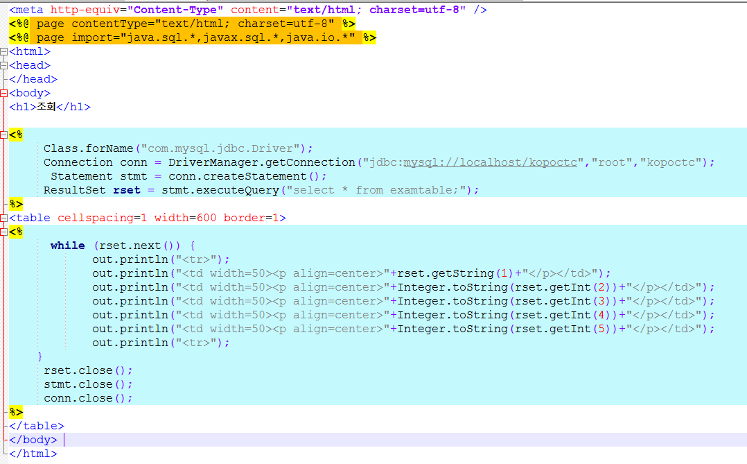
3. 이해하기
abc.java –-컴파일--> abc.class -> abc.jar(클래스를 압축한 것)
기본 JSP-DB형태
mine-Type을 정의
-> 이것에 따라 실행되는 프로그램이 달라짐..?
html과 jsp에서 한글처리 지시
필요한 파일 임포트(이 세 개는 기본)
위 세 줄은 항상 html선언 위에 써야 된다고
생각해 둘것
DB연결은 원격연결이 아닌
로컬호스트임을 주의할 것
원하는 데로 HTML테그와 혼합하여
내용을 출력
13

Slide 15
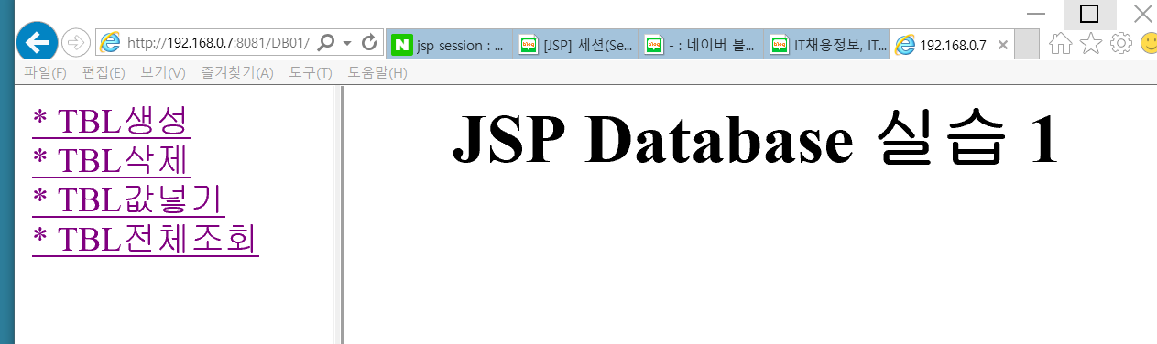
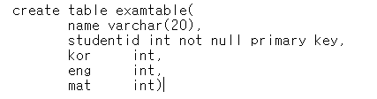
3.이해하기 / 4. 실습하기
Database – 테이블 만들기, 지우기, 값 넣기, 전체조회, 하나조회
다음 사이트 전체 (jsp소스 및 html)를 작성하고 게시하시오(★ ★ )
계속 이어지는 설명을 읽고 차분히 작성하셔요
전체 웹페이지는 4개의 메뉴( 1.tbl생성,2.tbl삭제, 3.tbl값넣기, 4.tbl전체조회)
프레임 메뉴 페이지로 왼쪽메뉴를 선택하면 오른쪽 화면 나옴
다음 장 설명 계속(1)
DB – Table은 java교재 10강 성적테이블(examtable) 사용
Notes:
타입을 변환하는 경우에는 형변환을 명시해주는 것이 원칙이지만…
크기가 작은 타입에서 큰타입으로 변환하는 경우에는 형변환을 생략할 수 있습니다.
형변환을 생략했다고 해서 형변환이 안되는 것은 아니고…
실행시에 컴퓨터에 의해서 자동적으로 형변환이 됩니다.
반대로 큰 타입에서 작은 타입으로 형변환하는 경우에는 반드시 명시적으로 형변환을 해줘야합니다.
그렇지 않으면 컴파일 시에 에러가 발생합니다.
큰타입에서 작은 타입으로 변환하는 경우에는 값손실이 발생할 수 있지만,
작은 타입에서 큰 타입으로 변환하는 경우에는 값손실이 발생하지 않기 때문에
형변환을 자동적으로 수행하도록 허용하는 것입니다.
형변환 과정을 그림으로 보면…
Byte를 int로 변환하는 경우에는 1바이트를 4바이트에 저장하는 것이기 때문에
나머지 빈자리 3바이트를 0으로 채우기만 하면 되므로 원래의 값이 손실없이 보존됩니다.
그러나 int를 byte로 변환하는 경우에는 4바이트의 값을 1바이트에 저장하는 것이기 때문에
원래의 4바이트 중에서 앞의 3바이트를 잃게 되므로 값손실이 발생할 수 있습니다.
아래 그림에서 화살표 방향으로의 변환은 형변환을 생략할 수 있다는 것을 의미합니다.
Short과 char는 같은 2바이트이지만 표현할 수 있는 값의 범위가 서로 다르기 때문에 자동형변환이 되지 않습니다.
Long이 8바이트인데도 4바이트인 float로 자동형변환이 되는 이유는
Float가 4바이트이지만, long과는 표현방식이 달라서 더 큰 범위를 표현할 수 있기 때문입니다.
형변환을 할 때는 형변환을 명시적으로 해주면 제일 확실하겠지만,
자동형변환되는 경우에는 생략하는 것이 보다 깔끔한 코딩이 될 것입니다.

Slide 16
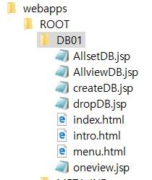
3.이해하기 / 4. 실습하기
Database – 테이블 만들기, 지우기, 값 넣기, 전체조회, 하나조회
다음 사이트 전체 (jsp소스 및 html)를 작성하고 게시하시오(★ ★ )
계속 이어지는 설명을 읽고 차분히 작성하셔요
전체 사이트는 다음과 같은 파일로 구성됨
실습할 디렉토리 (여기서는 DB01로 했다)
index.html : 여기서 부터 시작, index.html이라고 명명한 것은 http://xxx:port/DB01/ 만으로 조회하려고 임, 이 파일에서 frame을 나누고 있다.
menu.html : 메뉴가 보이는 파일
intro.html: 처음 url 시작할때 그냥 제목 보이는 파일
createDB.jsp : examtable 을 생성하는 jsp파일
dropDB.jsp : examtable 을 삭제하는 jsp파일
AllsetDB.jsp : examtable에 데이터를 insert하는 jsp파일
AllviewDB.jsp : examtable에 데이터를 모두 보여주는 jsp파일
oneviewDB.jsp : Allview화면에서 하나를 선택하면 해당 사람만 데이터를 보여주는 jsp파일
다음 장 설명 계속(2)
Notes:
타입을 변환하는 경우에는 형변환을 명시해주는 것이 원칙이지만…
크기가 작은 타입에서 큰타입으로 변환하는 경우에는 형변환을 생략할 수 있습니다.
형변환을 생략했다고 해서 형변환이 안되는 것은 아니고…
실행시에 컴퓨터에 의해서 자동적으로 형변환이 됩니다.
반대로 큰 타입에서 작은 타입으로 형변환하는 경우에는 반드시 명시적으로 형변환을 해줘야합니다.
그렇지 않으면 컴파일 시에 에러가 발생합니다.
큰타입에서 작은 타입으로 변환하는 경우에는 값손실이 발생할 수 있지만,
작은 타입에서 큰 타입으로 변환하는 경우에는 값손실이 발생하지 않기 때문에
형변환을 자동적으로 수행하도록 허용하는 것입니다.
형변환 과정을 그림으로 보면…
Byte를 int로 변환하는 경우에는 1바이트를 4바이트에 저장하는 것이기 때문에
나머지 빈자리 3바이트를 0으로 채우기만 하면 되므로 원래의 값이 손실없이 보존됩니다.
그러나 int를 byte로 변환하는 경우에는 4바이트의 값을 1바이트에 저장하는 것이기 때문에
원래의 4바이트 중에서 앞의 3바이트를 잃게 되므로 값손실이 발생할 수 있습니다.
아래 그림에서 화살표 방향으로의 변환은 형변환을 생략할 수 있다는 것을 의미합니다.
Short과 char는 같은 2바이트이지만 표현할 수 있는 값의 범위가 서로 다르기 때문에 자동형변환이 되지 않습니다.
Long이 8바이트인데도 4바이트인 float로 자동형변환이 되는 이유는
Float가 4바이트이지만, long과는 표현방식이 달라서 더 큰 범위를 표현할 수 있기 때문입니다.
형변환을 할 때는 형변환을 명시적으로 해주면 제일 확실하겠지만,
자동형변환되는 경우에는 생략하는 것이 보다 깔끔한 코딩이 될 것입니다.

Slide 17
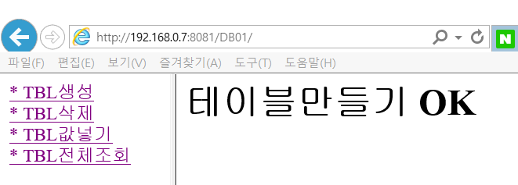
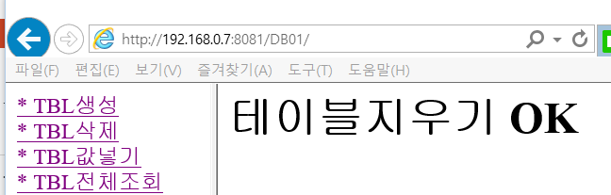
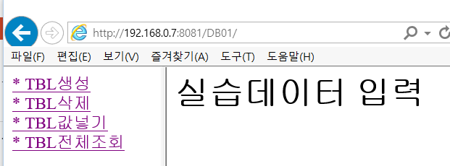
3.이해하기 / 4. 실습하기
Database – 테이블 만들기, 지우기, 값 넣기, 전체조회, 하나조회
다음 사이트 전체 (jsp소스 및 html)를 작성하고 게시하시오(★ ★ )
계속 이어지는 설명을 읽고 차분히 작성하셔요
TBL생성, 삭제, 값넣기 화면은 다음과 같이 보여짐
jsp내부에서는 각각 테이블을 만들고, 지우고, 데이터를 입력함
다음 장 설명 계속(3)
Notes:
타입을 변환하는 경우에는 형변환을 명시해주는 것이 원칙이지만…
크기가 작은 타입에서 큰타입으로 변환하는 경우에는 형변환을 생략할 수 있습니다.
형변환을 생략했다고 해서 형변환이 안되는 것은 아니고…
실행시에 컴퓨터에 의해서 자동적으로 형변환이 됩니다.
반대로 큰 타입에서 작은 타입으로 형변환하는 경우에는 반드시 명시적으로 형변환을 해줘야합니다.
그렇지 않으면 컴파일 시에 에러가 발생합니다.
큰타입에서 작은 타입으로 변환하는 경우에는 값손실이 발생할 수 있지만,
작은 타입에서 큰 타입으로 변환하는 경우에는 값손실이 발생하지 않기 때문에
형변환을 자동적으로 수행하도록 허용하는 것입니다.
형변환 과정을 그림으로 보면…
Byte를 int로 변환하는 경우에는 1바이트를 4바이트에 저장하는 것이기 때문에
나머지 빈자리 3바이트를 0으로 채우기만 하면 되므로 원래의 값이 손실없이 보존됩니다.
그러나 int를 byte로 변환하는 경우에는 4바이트의 값을 1바이트에 저장하는 것이기 때문에
원래의 4바이트 중에서 앞의 3바이트를 잃게 되므로 값손실이 발생할 수 있습니다.
아래 그림에서 화살표 방향으로의 변환은 형변환을 생략할 수 있다는 것을 의미합니다.
Short과 char는 같은 2바이트이지만 표현할 수 있는 값의 범위가 서로 다르기 때문에 자동형변환이 되지 않습니다.
Long이 8바이트인데도 4바이트인 float로 자동형변환이 되는 이유는
Float가 4바이트이지만, long과는 표현방식이 달라서 더 큰 범위를 표현할 수 있기 때문입니다.
형변환을 할 때는 형변환을 명시적으로 해주면 제일 확실하겠지만,
자동형변환되는 경우에는 생략하는 것이 보다 깔끔한 코딩이 될 것입니다.

Slide 18
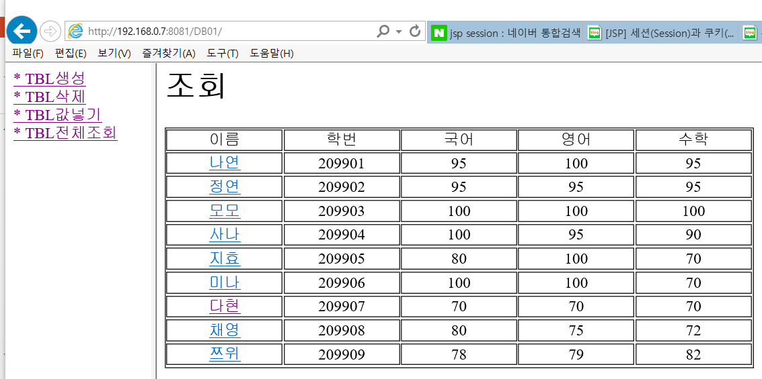
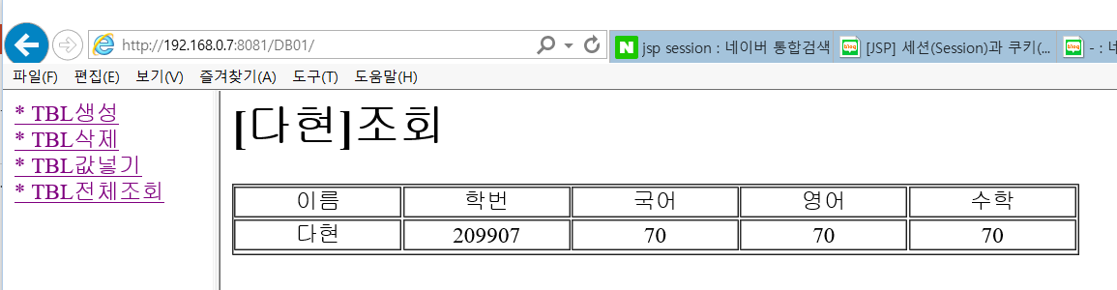
3.이해하기 / 4. 실습하기
Database – 테이블 만들기, 지우기, 값 넣기, 전체조회, 하나조회
다음 사이트 전체 (jsp소스 및 html)를 작성하고 게시하시오(★ ★ )
계속 이어지는 설명을 읽고 차분히 작성하셔요
TBL전체조회화면에서는 모든 데이터가 아래와 같이 출력됨
이때 이름 하나를 클릭하면 해당 이름에 대하여 조회하는 화면이 출력됨
다음 장 설명 계속(4)
Notes:
타입을 변환하는 경우에는 형변환을 명시해주는 것이 원칙이지만…
크기가 작은 타입에서 큰타입으로 변환하는 경우에는 형변환을 생략할 수 있습니다.
형변환을 생략했다고 해서 형변환이 안되는 것은 아니고…
실행시에 컴퓨터에 의해서 자동적으로 형변환이 됩니다.
반대로 큰 타입에서 작은 타입으로 형변환하는 경우에는 반드시 명시적으로 형변환을 해줘야합니다.
그렇지 않으면 컴파일 시에 에러가 발생합니다.
큰타입에서 작은 타입으로 변환하는 경우에는 값손실이 발생할 수 있지만,
작은 타입에서 큰 타입으로 변환하는 경우에는 값손실이 발생하지 않기 때문에
형변환을 자동적으로 수행하도록 허용하는 것입니다.
형변환 과정을 그림으로 보면…
Byte를 int로 변환하는 경우에는 1바이트를 4바이트에 저장하는 것이기 때문에
나머지 빈자리 3바이트를 0으로 채우기만 하면 되므로 원래의 값이 손실없이 보존됩니다.
그러나 int를 byte로 변환하는 경우에는 4바이트의 값을 1바이트에 저장하는 것이기 때문에
원래의 4바이트 중에서 앞의 3바이트를 잃게 되므로 값손실이 발생할 수 있습니다.
아래 그림에서 화살표 방향으로의 변환은 형변환을 생략할 수 있다는 것을 의미합니다.
Short과 char는 같은 2바이트이지만 표현할 수 있는 값의 범위가 서로 다르기 때문에 자동형변환이 되지 않습니다.
Long이 8바이트인데도 4바이트인 float로 자동형변환이 되는 이유는
Float가 4바이트이지만, long과는 표현방식이 달라서 더 큰 범위를 표현할 수 있기 때문입니다.
형변환을 할 때는 형변환을 명시적으로 해주면 제일 확실하겠지만,
자동형변환되는 경우에는 생략하는 것이 보다 깔끔한 코딩이 될 것입니다.

Slide 19
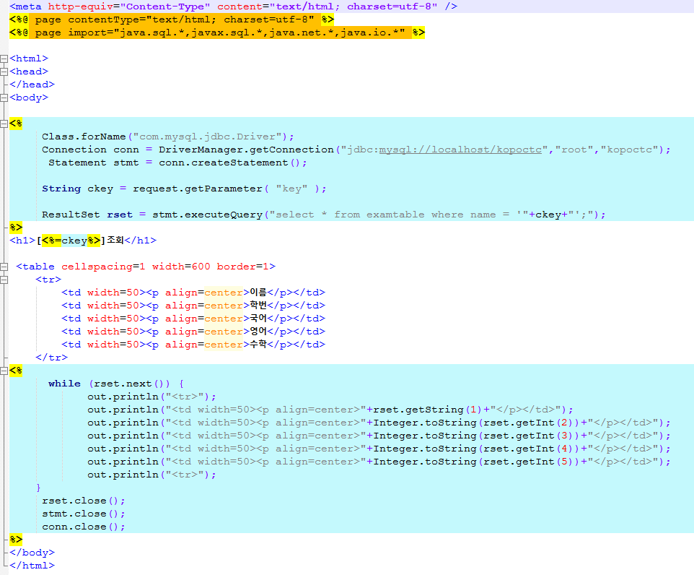
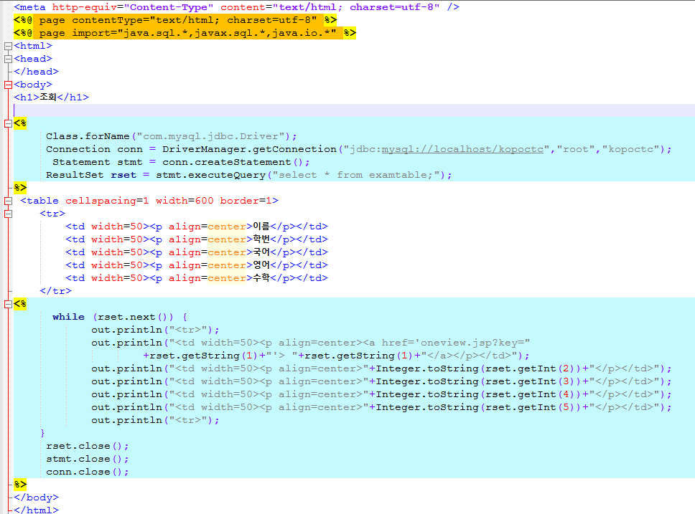
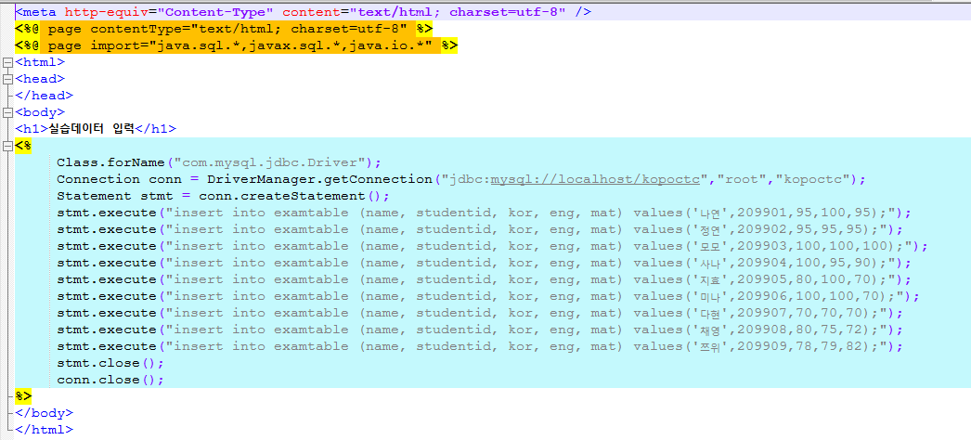
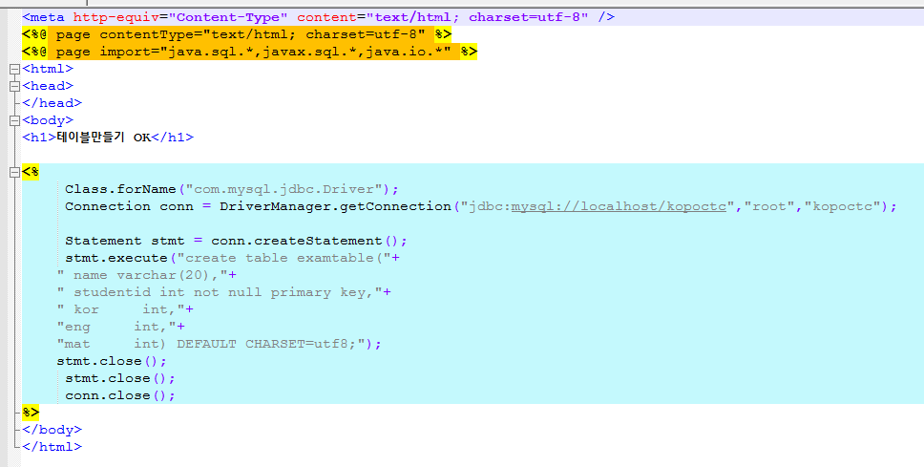
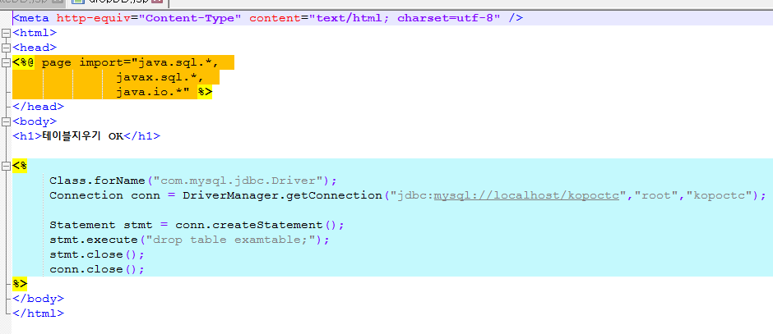
3.이해하기 / 4. 실습하기
Database – 테이블 만들기, 지우기, 값 넣기, 전체조회, 하나조회
다음 사이트 전체 (jsp소스 및 html)를 작성하고 게시하시오(★ ★ )
계속 이어지는 설명을 읽고 차분히 작성하셔요
설명 끝
판도라의 상자
이 노란 페이지를 지우면 모든 소스가 다 있다.
하지만 이 페이지를 보려면 네가 이 실습을 다한 후 소스를 맞춰 보겠다는
생각으로 열어봐라
이 소스 보고 실습하면 정말 바보 된다. 나름 데로 노력해보고 답을 열어봐라
그 따위로 계속 살 텐가?, 겨우 결심이 하루 갈건 가?
독기를 뿜고 독하게 해봐라.. 겨우 능력 치가 그 정도 인가?
몰래 열어보는 너에 대하여 무지 실망이다.. 고민 더 해봐라.
Notes:
타입을 변환하는 경우에는 형변환을 명시해주는 것이 원칙이지만…
크기가 작은 타입에서 큰타입으로 변환하는 경우에는 형변환을 생략할 수 있습니다.
형변환을 생략했다고 해서 형변환이 안되는 것은 아니고…
실행시에 컴퓨터에 의해서 자동적으로 형변환이 됩니다.
반대로 큰 타입에서 작은 타입으로 형변환하는 경우에는 반드시 명시적으로 형변환을 해줘야합니다.
그렇지 않으면 컴파일 시에 에러가 발생합니다.
큰타입에서 작은 타입으로 변환하는 경우에는 값손실이 발생할 수 있지만,
작은 타입에서 큰 타입으로 변환하는 경우에는 값손실이 발생하지 않기 때문에
형변환을 자동적으로 수행하도록 허용하는 것입니다.
형변환 과정을 그림으로 보면…
Byte를 int로 변환하는 경우에는 1바이트를 4바이트에 저장하는 것이기 때문에
나머지 빈자리 3바이트를 0으로 채우기만 하면 되므로 원래의 값이 손실없이 보존됩니다.
그러나 int를 byte로 변환하는 경우에는 4바이트의 값을 1바이트에 저장하는 것이기 때문에
원래의 4바이트 중에서 앞의 3바이트를 잃게 되므로 값손실이 발생할 수 있습니다.
아래 그림에서 화살표 방향으로의 변환은 형변환을 생략할 수 있다는 것을 의미합니다.
Short과 char는 같은 2바이트이지만 표현할 수 있는 값의 범위가 서로 다르기 때문에 자동형변환이 되지 않습니다.
Long이 8바이트인데도 4바이트인 float로 자동형변환이 되는 이유는
Float가 4바이트이지만, long과는 표현방식이 달라서 더 큰 범위를 표현할 수 있기 때문입니다.
형변환을 할 때는 형변환을 명시적으로 해주면 제일 확실하겠지만,
자동형변환되는 경우에는 생략하는 것이 보다 깔끔한 코딩이 될 것입니다.

Slide 21
6. 정리하기
다음 제시된 내용을 자필로 작성하여 제출 하시오 (상단 학번, 이름 기입)
필기없음 단 코멘트를 잘 달았는지 검토하셔요
20

Slide 22
7. 차시 예고
차시 준비
6. 기본실습 1,2,3
21

